Slide 1
정보처리일반I
2008. 03. 02
Namseok Choi
http://kowon.dongseo.ac.kr/~d8003150

Slide 2
강사소개
최남석
Room #NM801
sugi@dit.dongseo.ac.kr
http://kowon.dongseo.ac.kr/~d8003150
320-2707, 010-2460-4601
Office hours Tue. Thu, 13:00pm -15:00pm

Slide 3
강의 평가 방법
출 석 = 10%
수업태도 = 10%
과 제 = 20%
시 험 = 60%
  중간고사 = 30%
  기말고사 = 30%

Slide 4
강의 교재 및 강의노트
컴퓨터 실습(윈도우XP, 한글2007, 엑셀2007, 파워포인트2007) : 김주영, 정영준 – 한빛미디어
매 주 홈페이지에 강의 노트 PPT 자료 업로드
강의 진행에 관한 변동 사항은 홈페이지 및 학부사무실에서 확인 가능합니다.

Slide 5
Q & A

Slide 6
학습목표
하드웨어와 소프트웨어의 개념을 이해하고, 종류를 알아본다.
컴퓨터 본체의 내부 구성을 살펴본다.
윈도우 XP에서 프로그램을 실행하고 삭제하는 방법을 익힌다.
프린터 드라이버의 설치 방법을 이해한다.
하드디스크를 추가하고 최적화하는 방법을 알아본다.
몇 가지 유용한 유틸리티의 사용 방법을 살펴본다.

Slide 7
Chapter01 컴퓨터 기초와 윈도우XP
1. 컴퓨터 기초
  하드웨어
  소프트웨어
2. 윈도우 XP 활용하기
  응용 프로그램 관하기
  프린터 설정하기
  윈도우 업데이트하기
  내 컴퓨터 사양 알아보기
  하드웨어 관리하기
3. 유용한 유틸리티
  디스크 조각모음
  파일 압축하기와 압축 풀기
  악성 소프트웨어 검색 및 제거
  영상 앨범 만들기

Slide 8
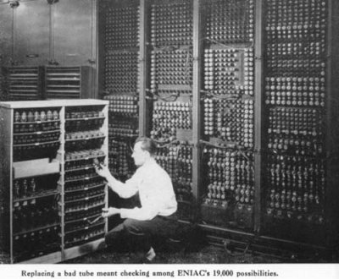
1. 컴퓨터 기초 - 하드웨어
컴퓨터 정의
  복잡한 계산을 빠른 시간에 수행할 수 있는 장치
  하드웨어, 소프트웨어
  cf) 최초의 전자식 계산기-ENIAC
    18000여개 진공관
    무게 약 30t
    높이5.5m, 길이24.5m
    탄도계산
컴퓨터 용도
  유무선 통신망 기반으로 다양한 분야에서 활용
  보고서 작성, 사무 처리, 학습 보조, 금융 업무, 엔터테인먼트 등

Slide 9
1. 컴퓨터 기초 – 하드웨어 Cont.
컴퓨터의 발전
  개인용 PC 등장 – 1970년대 후반
    애플 II(1977년)
    IBM PC(1981년)
  컴퓨터의 고성능화
    PC, 워크스테이션, 미니, 메인프레임 등의 구분 모호
    워크스테이션, 미니 컴퓨터의 역할 축소
    마이크로프로세서 기술의 발전으로 PC 성능 향상
  휴대용 컴퓨터의 활성
    노트북
    PDA
    태블릿 PC
    아이폰(애플), 프라다폰(LG), 디럭스미츠(삼성)
  양자 컴퓨터 – 20년 후 or 실용 불가능

Slide 10
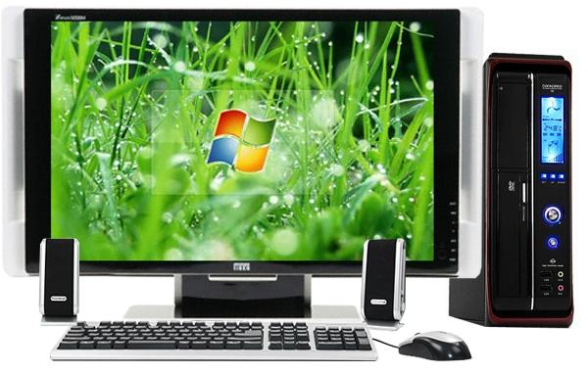
1. 컴퓨터 기초 – 하드웨어 Cont.
컴퓨터 시스템

Slide 11
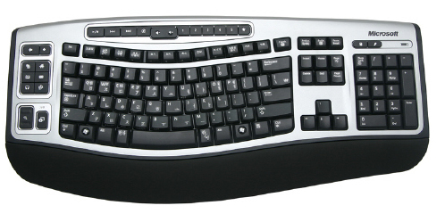
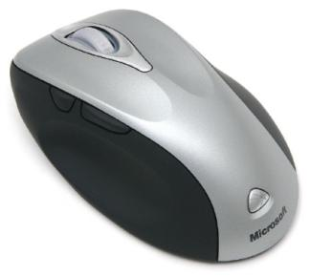
1. 컴퓨터 기초 – 하드웨어 Cont.
하드웨어
  눈에 보이는 유형의 존재
  입력 장치, 출력 장치, 본체
하드웨어-입력 장치
  데이터를 컴퓨터에서 처리할 수 있는 형태로 변환하는 장치
  키보드, 마우스

Slide 12
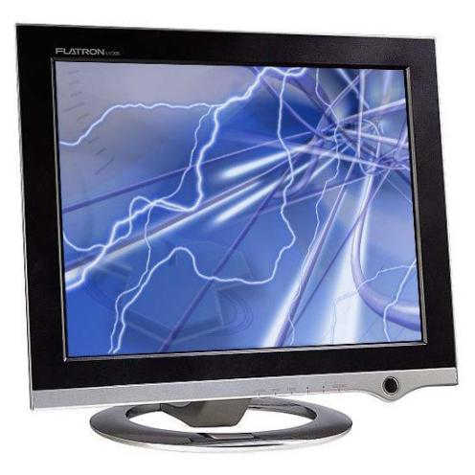
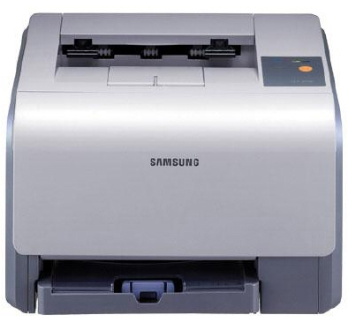
1. 컴퓨터 기초 – 하드웨어 Cont.
하드웨어-출력 장치
  컴퓨터에서 처리된 결과를 사용자가 인식할 수 있는 형태로 변환하는 장치
  모니터, 프린터

Slide 13
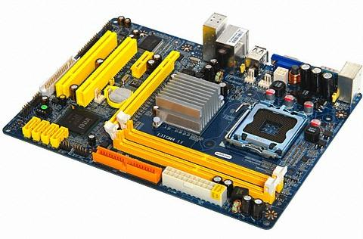
1. 컴퓨터 기초 – 하드웨어 Cont.
하드웨어-본체
  실제 데이터 처리를 위해 필요한 장치와 부품을 모아 놓은 컴퓨터 몸체 부분
본체 내부
  메인보드, Power Supply, ODD(Optical Disk Drive), CPU, RAM, 하드디스크, 각종 카드(video, network, sound) 부품 등으로 구성

Slide 14
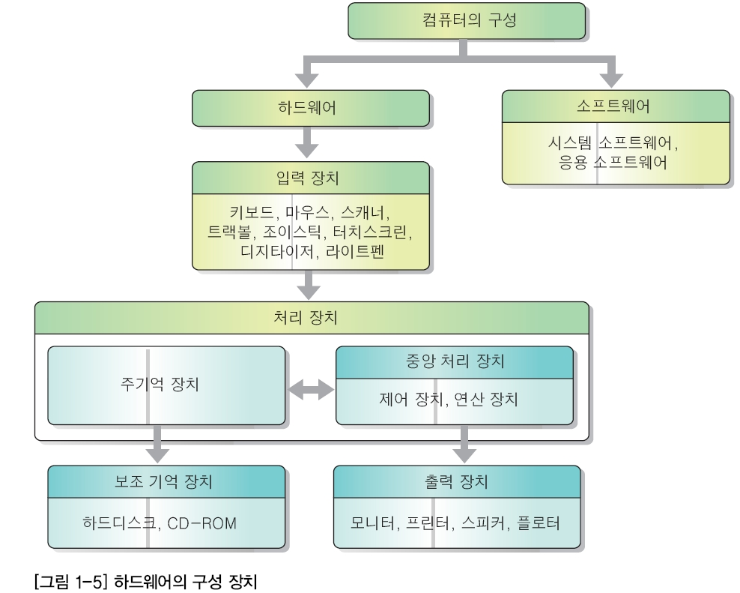
1. 컴퓨터 기초 – 하드웨어 Cont.
본체 내부(계속)
  하드웨어 기본 구성 장치 vs. 본체 내부 장치
    중앙처리장치 - CPU
    주기억장치 – RAM, ROM
    보조기억장치 - 하드디스크

Slide 15
1. 컴퓨터 기초 – 하드웨어 Cont.
본체 내부(계속)
  저장장치의 기억 용량 단위
    1Byte(바이트) = 8bit(비트)
    1KB(킬로바이트) = 210Byte = 약 1000Byte = 약 103Byte
    1MB(메가바이트) = 220Byte = 약 1000KB = 약 106Byte
    1GB(기가바이트) = 230Byte = 약 1000MB = 약 109Byte
    1TB(테라바이트) = 240Byte = 약 1000GB = 약 1012Byte
    1PB(페타바이트) = 250Byte = 약 1000TB = 약 1015Byte

Slide 16
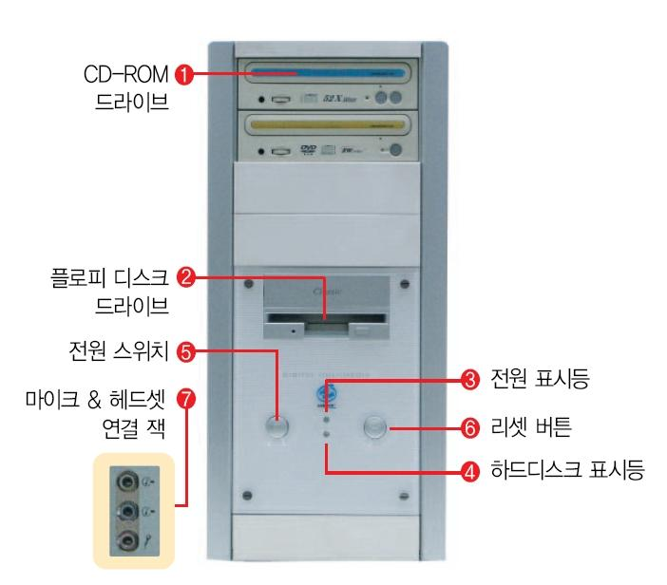
1. 컴퓨터 기초 – 하드웨어 Cont.
본체 앞면

Slide 17
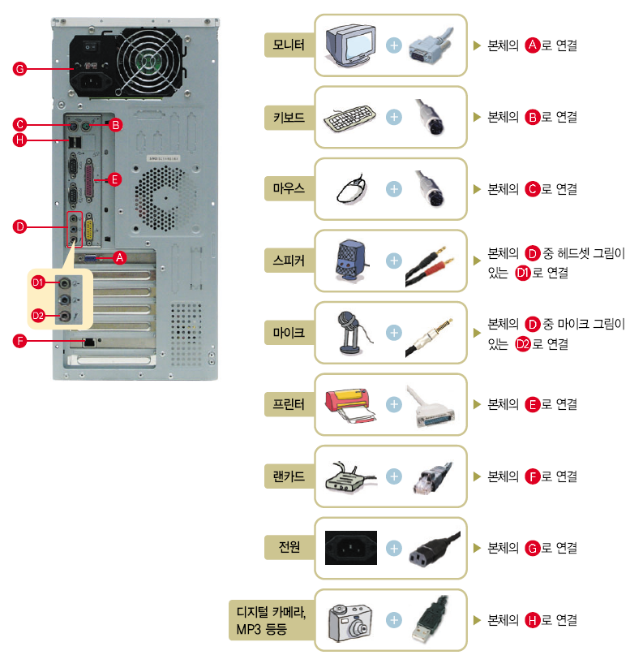
1. 컴퓨터 기초 – 하드웨어 Cont.
본체 뒷면

Slide 18
1. 컴퓨터 기초 – 소프트웨어
소프트웨어
  하드웨어 동작을 제어하는 역할의 프로그램
  컴퓨터가 인식하고 실행할 수 있는 명령어들을 조합하여 논리적으로 표현함.
시스템 S/W
  대표적으로 운영체제(OS) 있음.
  사용자와 하드웨어간의 매개체 역할
  하드웨어 리소스 스케쥴링
  윈도우 계열(윈도우 XP,윈도우비스타, 윈도우 서버 2008 ), LINUX, UNIX
응용 S/W
  사용자의 특정 요구를 만족시키기 위해 작성된 프로그램
  워드프로세서, 오피스, 그래픽 툴, 동영상 및 사운드 재생 등

Slide 19
1. 컴퓨터 기초 – 소프트웨어 Cont.
운영체제
  사용자와 하드웨어를 연결하는 역할 수행
  기능
    사용자와 하드웨어간의 인터페이스 제공
    프로그램 실행을 위한 인터페이스 제공
    입출력 지원
    프로세서, 메모리, 주변 장치, 파일 등의 스케줄링
    프로그램간의 데이터 공유 지원
    멀티태스킹(Multitasking) 지원
    컴퓨터 오류 처리
  윈도우 XP, 윈도우 Vista, 리눅스 등

Slide 20
1. 컴퓨터 기초 – 소프트웨어 Cont.
운영체제 > 윈도우 XP
  마이크로소프트의 Desktop 운영체제
  개인용 컴퓨터에 가정용인 홈 에디션이나 전문가용인 프로페셔널 버전 사용
  특징 : 디지털 미디어 지원, 무선 네트워킹 지원, 최적화된 노트북 환경 지원, 원격 Desktop 지원
운영체제 > 윈도우 Vista
  MS에서 윈도우 XP 이후 6년만에 선보인 운영체제
  가정용 : Windows Vista Home Basic K/KN, Windows Vista Home Premium K, Windows Vista Ultimate K
  중소 비즈니스용 : Windows Vista Business K/KN
  대기업용 : Windows Vista Enterprise
  대표기능 : 창간전환기능(Aero interface), 빠른 검색 기능

Slide 21
1. 컴퓨터 기초 – 소프트웨어 Cont.
운영체제 > 리눅스
  유닉스를 기반으로 개발된 공개용 운영체제
  우분투(Ubuntu), 페도라(Fedora), 오픈수세(OpenSUSE)
  특징 : 강력한 네트워킹을 기반으로 계층적 디렉토리 구성, 멀티태스킹, 다양한 파일 시스템 지원
유분투(http://www.ubuntu.com)는 페도라(http://fedoraproject.org)와 리눅스 배포판의 양대 산맥을 이루며 국내에서 가장 많은 데스크탑 리눅스 사용자를 보유하고 있다.

Slide 22
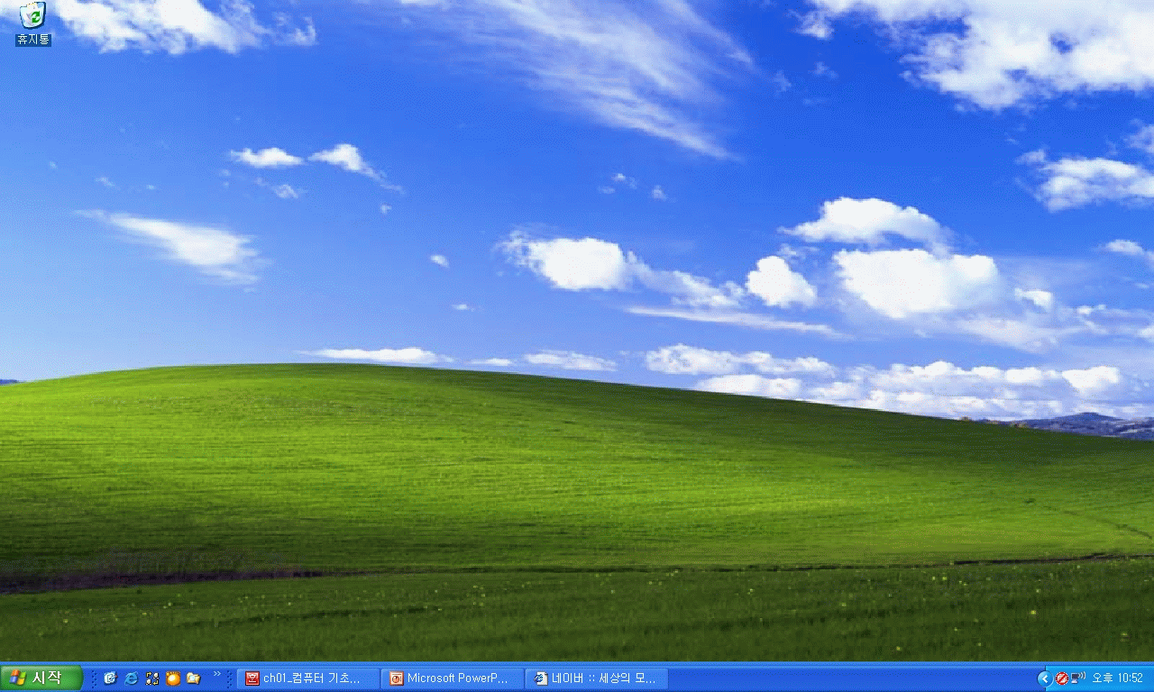
2. 윈도우XP 활용하기
[기본기 익히기]인터페이스

Slide 23
2. 윈도우XP 활용하기
[기본기 익히기] 인터페이스(계속)
  바탕화면
    프로그램 작업창, 바로 가기 아이콘 위치함.
  바로 가기 아이콘
    프로그램 또는 파일의 위치 정보를 가짐.
  시작 메뉴
    윈도우 XP 서비스 및 프로그램 간편하게 실행함.
  작업 표시줄
    현재 실행중인 프로그램 목록 표시함.
    빠른 실행 아이콘, 작업 표시 영역, 트레이 영역

Slide 24
2. 윈도우XP 활용하기
[기본기 익히기] 마우스 조작
  클릭
    마우스 왼쪽 버튼 누름
    개체 선택
  더블 클릭
    마우스 왼쪽 버튼 빠르게 두 번 누름
  실행
    드래그
    마우스 왼쪽 버튼 누른 상태에서 끌어다 놓기
    이동 및 크기 조절

Slide 25
2. 윈도우XP 활용하기
기본기 익히기] 창 제어
  창 선택 : 창의 임의의 영역 클릭
  창 이동 : 창의 제목 표시줄 드래그
  창 크기 : 창 선택 후 모서리 드래그
  최소화 : 화면에서 안 보이지만 작업 표시줄에서 확인
  최대화/이전크기 : 바탕 화면 전체 크기로 확대/최대화하기 전 크기로..
  창 닫기 : 창 종료

Slide 26
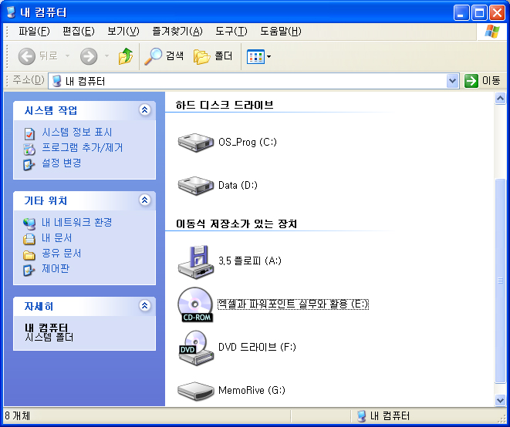
2. 윈도우XP 활용하기 – 응용프로그램 관리하기
응용 프로그램 관리하기
  응용 프로그램 설치, 실행, 제거
  응용 프로그램의 설치와 실행시 응용 프로그램의 위치 :하드디스크, CD-ROM, USB 메모리스틱([시작] – [내 컴퓨터] 에서 확인 가능)
  저장장치 : 하드디스크, 이동식 저장 장치(드라이브 문자 구분)

Slide 27
2. 윈도우XP 활용하기 – 응용프로그램 관리하기 Cont.
응용 프로그램 설치
  윈도우 XP의 레지스트리(Registry)에 응용 프로그램을 등록하고, 실행에 필요한 파일을 하드 디스크에 복사하는 과정
  일반적인 설치과정
    설치파일 더블클릭 → 약관동의 → 설치폴더지정 → 옵션 설정 → 파일 복사
    CD에 저장된 응용 프로그램 설치
  자동설치
    CD-ROM 드라이브에서 setup.exe, install.exe 찾아서 실행
응용 프로그램 설치 파일을 웹 사이트에서 다운로드받아 저장하지 않고 바로 실행할 수 있다. 이 경우에는 다운로드받은 파일이 임시 인터넷 파일로 저장된다.

Slide 28
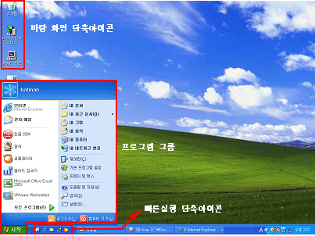
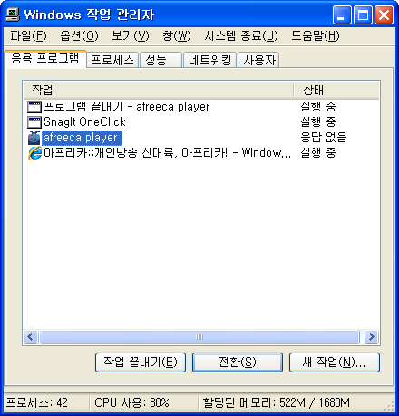
2. 윈도우XP 활용하기 – 응용프로그램 관리하기 Cont.
응용 프로그램 실행
  바탕화면 단축아이콘이나 빠른실행 단축아이콘 선택하여 실행
  시작 메뉴의 프로그램 그룹
프로그램 응답 없음
  프로그램간의 충돌, 메모리 문제로 컴퓨터가 아무런 응답이 없는 경우
  [Windows 작업 관리자] (<CTRL>+<ALT>+<DELETE> )에서 ‘응답 없음’ 작업 선택 후 <작업 끝내기> 버튼 클릭하여 해당 프로그램 강제 종료

Slide 29
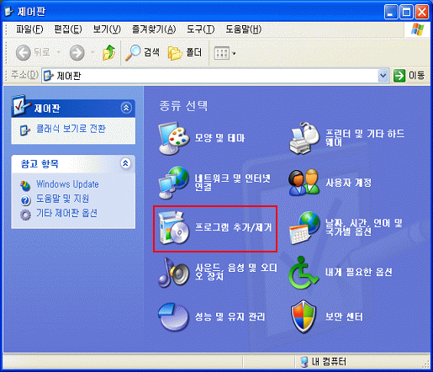
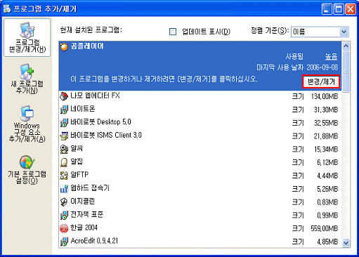
2. 윈도우XP 활용하기 – 응용프로그램 관리하기 Cont.
응용 프로그램 제거
  해당 폴더와 파일 삭제, 윈도우 및 시스템 디렉토리의 관련 파일 삭제, 레지스트리 정보 삭제
  [제어판] – [프로그램 추가/제거] 선택

Slide 30
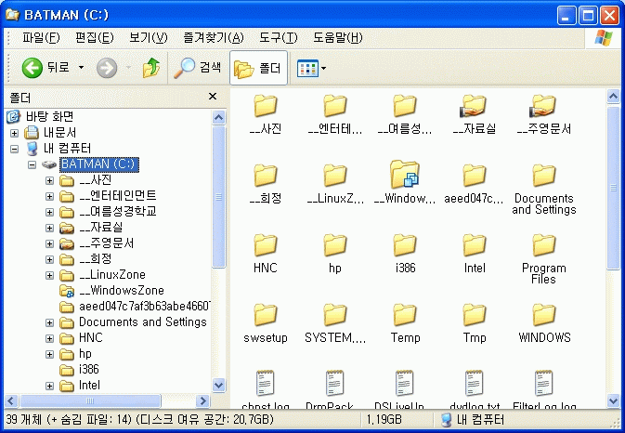
2. 윈도우XP 활용하기 – 응용프로그램 관리하기 Cont.
[기본기 익히기]파일 및 폴더 관리
  파일
    데이터 저장 단위, 실행 파일과 데이터 파일로 구분함.
    파일이름.확장자(확장자종류 : hwp, ppt,x xlsx, htm, txt 등)
  폴더
    디스크 상의 파일이 위치하는 곳
  윈도우 탐색기
    [시작]-[모든프로그램]-[보조프로그램]
    파일 및 폴더 관리
    프로그램 실행
폴더창
내용표시창

Slide 31
2. 윈도우XP 활용하기 – 응용프로그램 관리하기 Cont.
[기본기 익히기]파일 및 폴더 관리(계속)
  폴더 생성
    생성할 위치 선택 후 탐색기의 내용표시창에서 마우스 오른쪽 버튼 클릭해 [새로만들기]-[폴더] 선택
  파일/폴더 선택
    연속적인 파일/폴더 선택 : [shift]+마우스클릭
    비연속적인 파일/폴더 선택 : [ctrl]+마우스클릭
  파일/폴더 복사
    파일/폴더 복사 : 파일/폴더 선택 후 [ctrl]+[c]
    파일/폴더 붙여넣기 : 위치 선택 후 [ctrl]+[v]
  파일/폴더 이동
    파일/폴더 잘라내기 : 파일/폴더 선택 후 [ctrl]+[x]
    파일/폴더 붙여넣기 : 위치 선택 후 [ctrl]+[v]
  파일/폴더 삭제
    파일/폴더 선택 후 [delete]

Slide 32
2. 윈도우XP 활용하기 – 프린터 설정하기
프린터 설정하기
  컴퓨터와 프린터간의 케이블 연결
    병렬 케이블 또는 USB 케이블
  프린터 드라이버 설치
    프린터 추가 마법사 실행

Slide 33
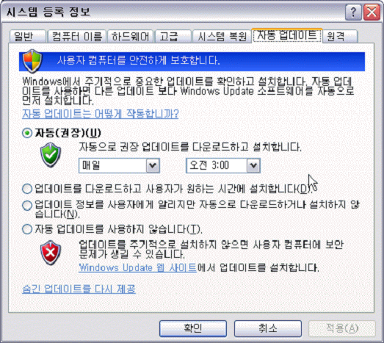
2. 윈도우XP 활용하기 – 윈도우 업데이트하기
윈도우 업데이트하기
  자동 업데이트
    [시작]-[제어판]-[성능 및 유지 관리]-[시스템]의 [자동 업데이트] 탭에서 설정

Slide 34
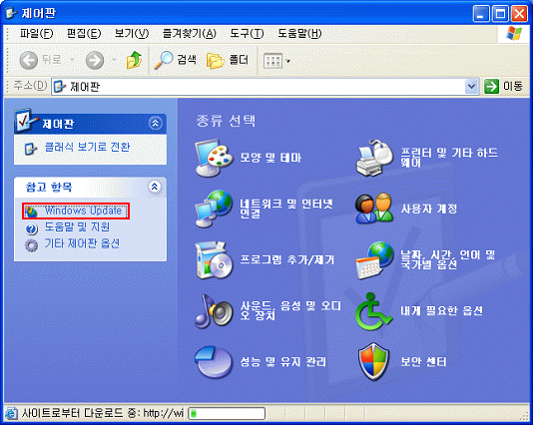
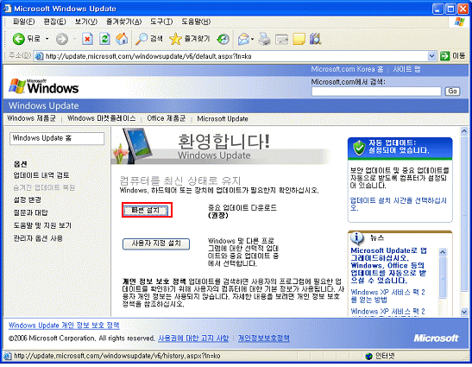
2. 윈도우XP 활용하기 – 윈도우 업데이트하기 Cont.
윈도우 업데이트하기(계속)
  수동 업데이트
    [시작]-[제어판]에서‘Windows Update'를 선택하여 마이크로소프트 윈도우 업데이트 홈(http://update.microsoft.com/)으로 이동

Slide 35
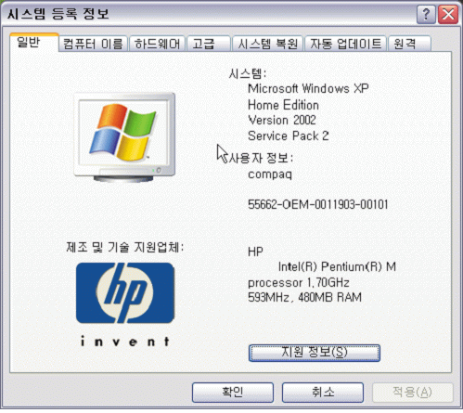
2. 윈도우XP 활용하기 – 내 컴퓨터 사양 확인하기
내 컴퓨터 사양 확인하기
  [시작]-[제어판]-[성능 및 유지 관리]-[시스템]의 [일반] 탭에서 운영체제의 종류, CPU, RAM 등의 정보를 확인

Slide 36
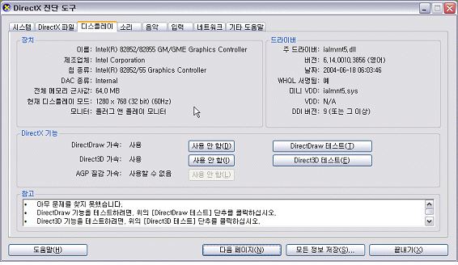
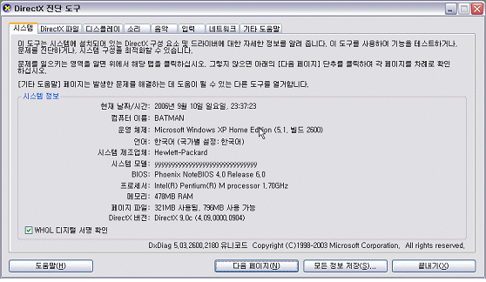
2. 윈도우XP 활용하기 – 내 컴퓨터 사양 확인하기 Cont.
내 컴퓨터 사양 확인하기(계속)
  [시작]-[실행]에서 ‘dxdiag’를 입력하여 실행

Slide 37
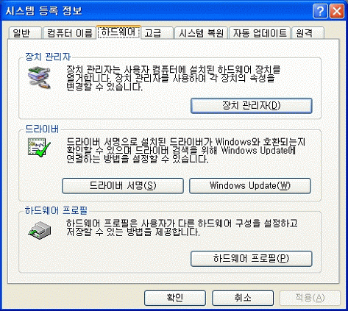
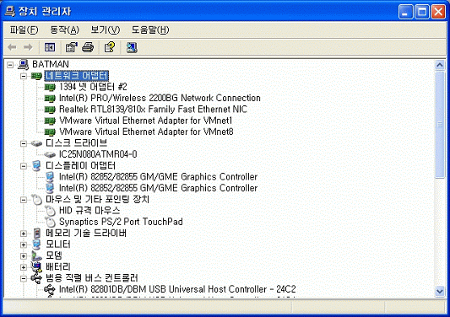
2. 윈도우XP 활용하기 – 하드웨어 관리하기
하드웨어 관리하기
  [시작]-[제어판]-[시스템]을 선택한 후 [시스템 등록 정보] 대화 상자의 [하드웨어] 탭에서 <장치 관리자>를 클릭

Slide 38
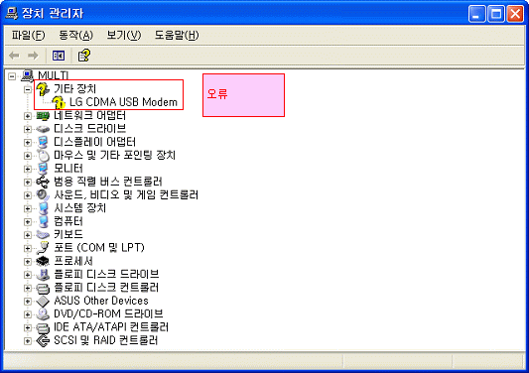
2. 윈도우XP 활용하기 – 하드웨어 관리하기 Cont.
하드웨어 관리하기(계속)
  하드웨어 오류
    해당 장치 선택 후 제거하고 드라이버 재설치

